Slide 1
Восстановление боковой группы зубов методом "силиконового ключа"

Slide 2
Техника прямой реставрации ( производится непосредственно в полости рта)
Восстановление анатомической формы
Восстановление функции

Slide 3
Воссоздание бугров и фиссур зубов боковой группы — пустая трата времени?

Slide 4
Травма десны
Травма слизистой оболочки щеки, губы, языка
Локализованный пародонтит
Неравномерный износ зубов-антагонистов и реставрации
Снижение жевательной эффективности
Дисфункция ВНЧС

Slide 5
Восстановление (реставрация) методом "силиконового ключа" позволит:
Уменьшить время работы
Снизить трудоемкость процесса восстановления
Облегчить окклюзионную коррекцию

Slide 6
Клинический пример

Slide 7
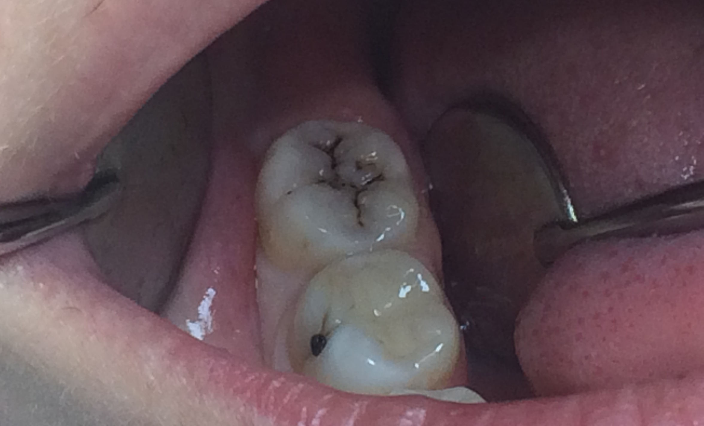
Исходная клиническая ситуация — кариозное поражение на окклюзионной поверхности зуба 4.7 . Анатомия жевательной поверхности сохранена.

Slide 8
Определение цвета
Постановка анестезии
Механическая очистка зуба с помощью щетки и абразивной пасты
Повторное определение цвета
Изоляция зуба
Снятие "силиконового ключа"

Slide 9
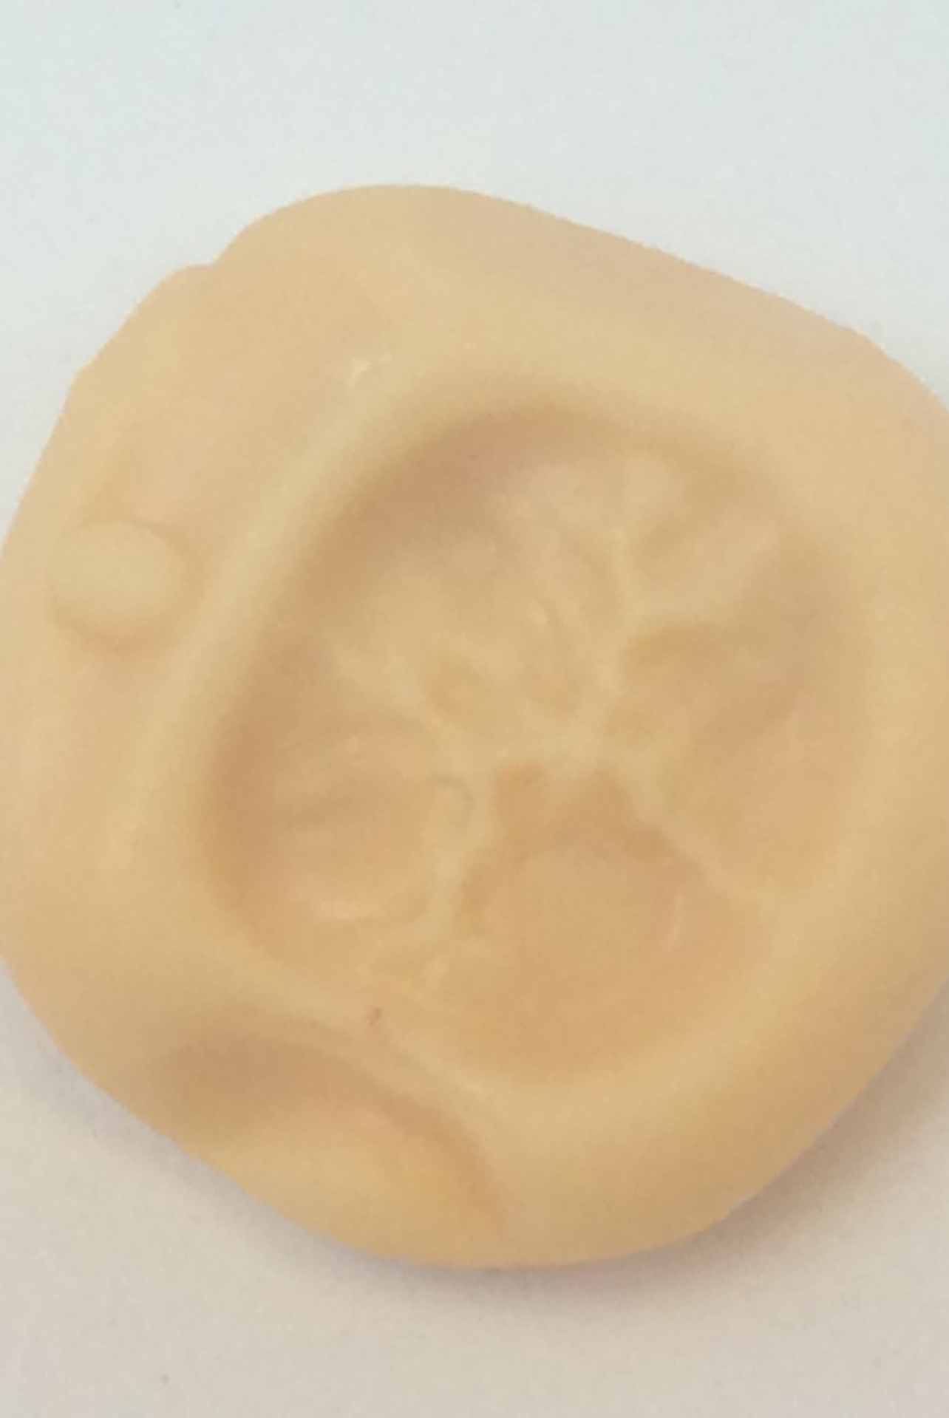
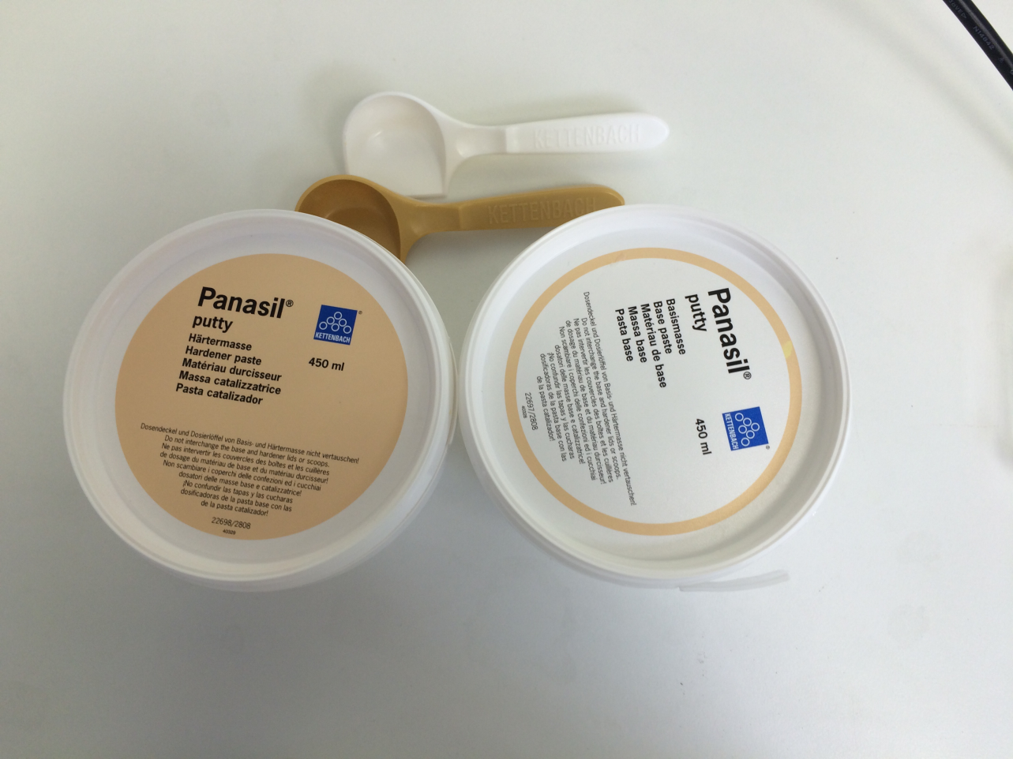
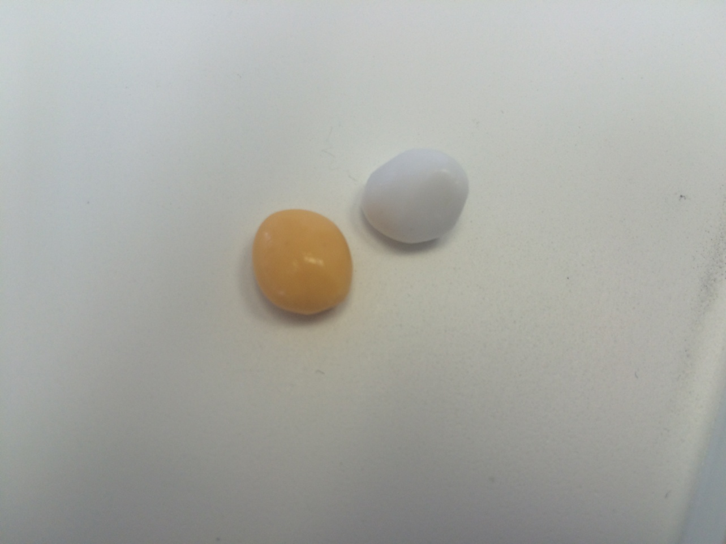

Slide 10
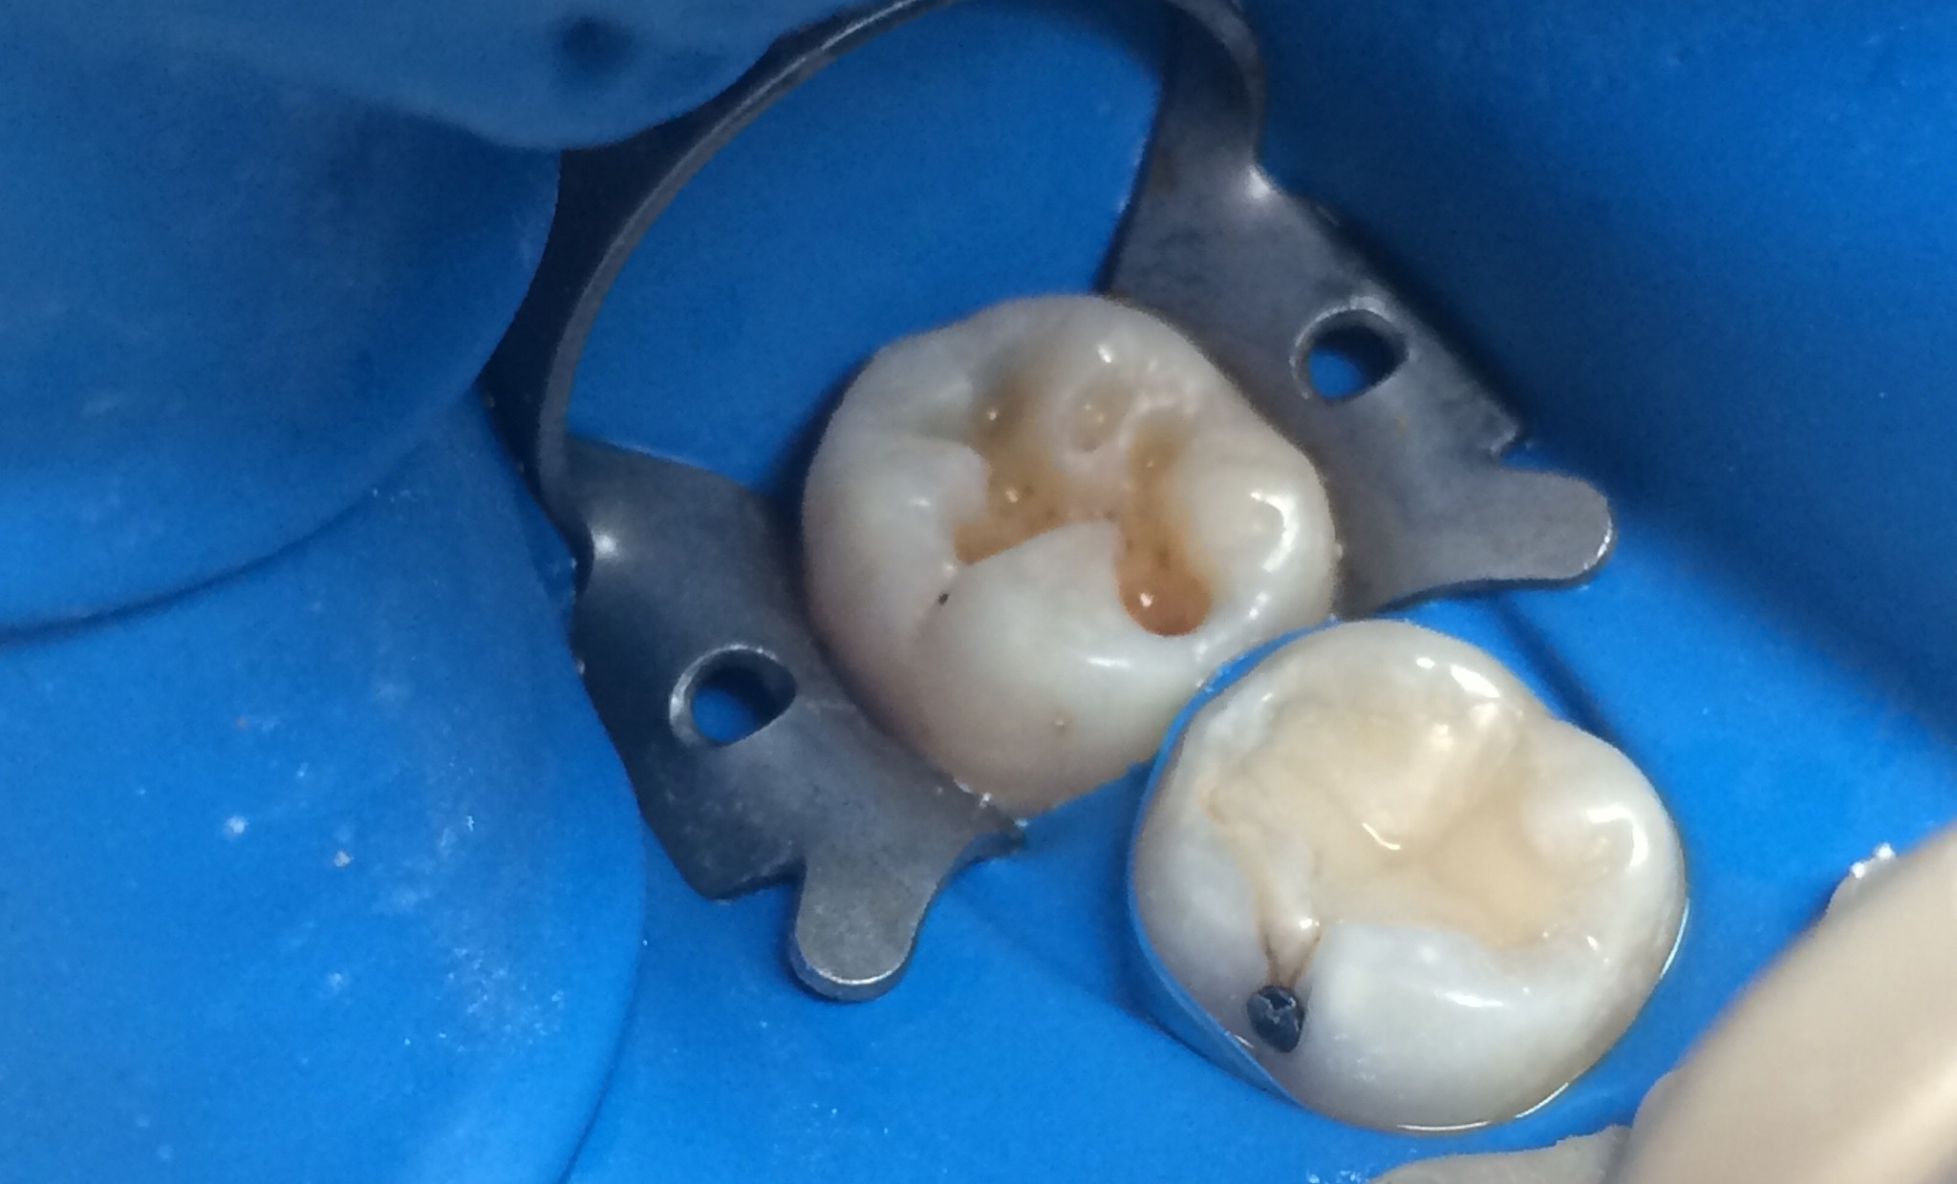
Препарирование , медобработка и адгезивная обработка полости

Slide 11
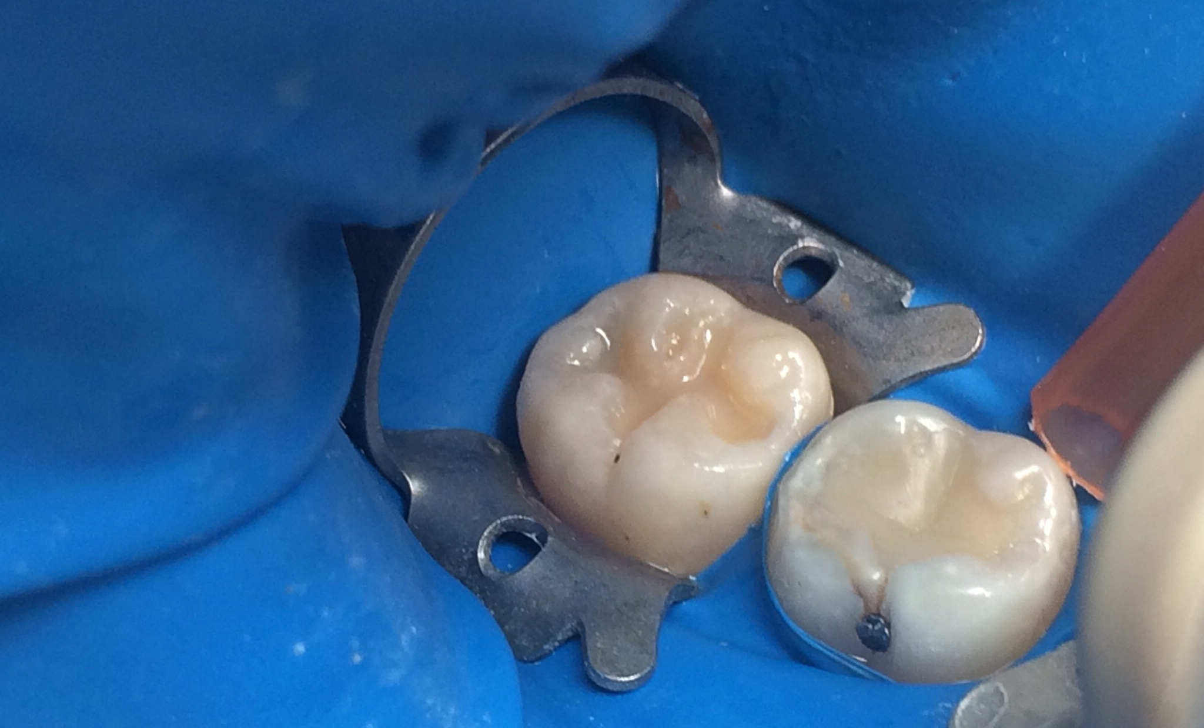
Восстановление и полимеризация дентинного слоя

Slide 12
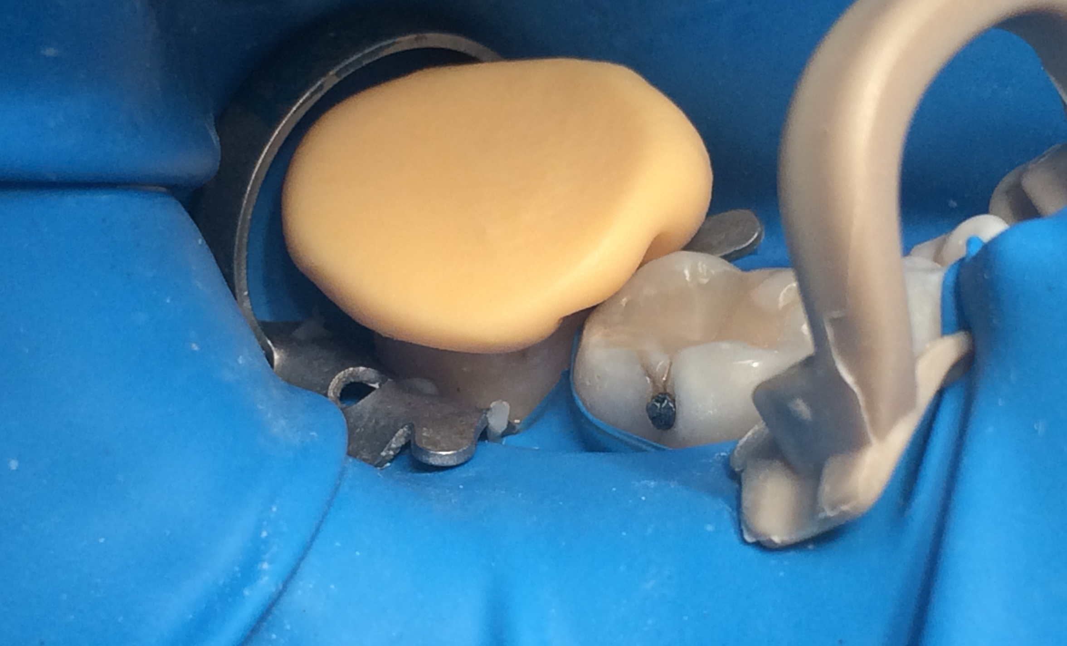
Внесение и адаптация эмалевого слоя (толщина не более 2 мм.). Наложение "силиконового ключа".

Slide 13
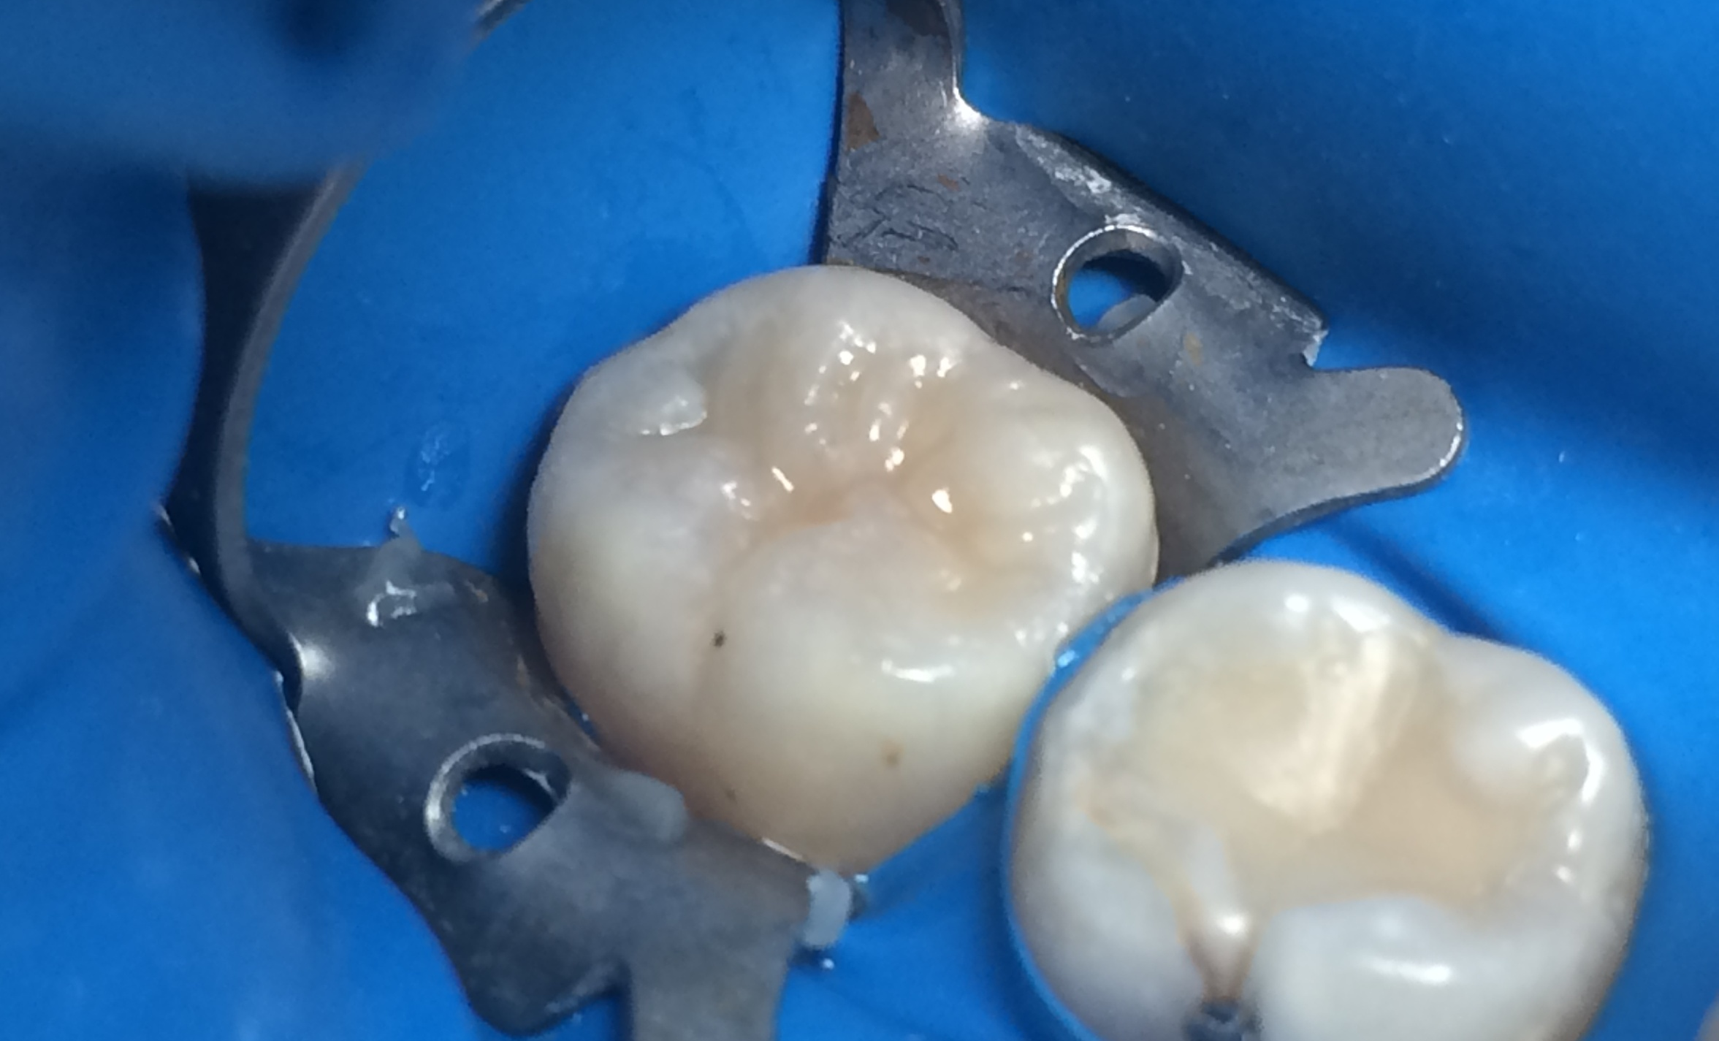
Вид реставрации сразу после полимеризации.

Slide 14
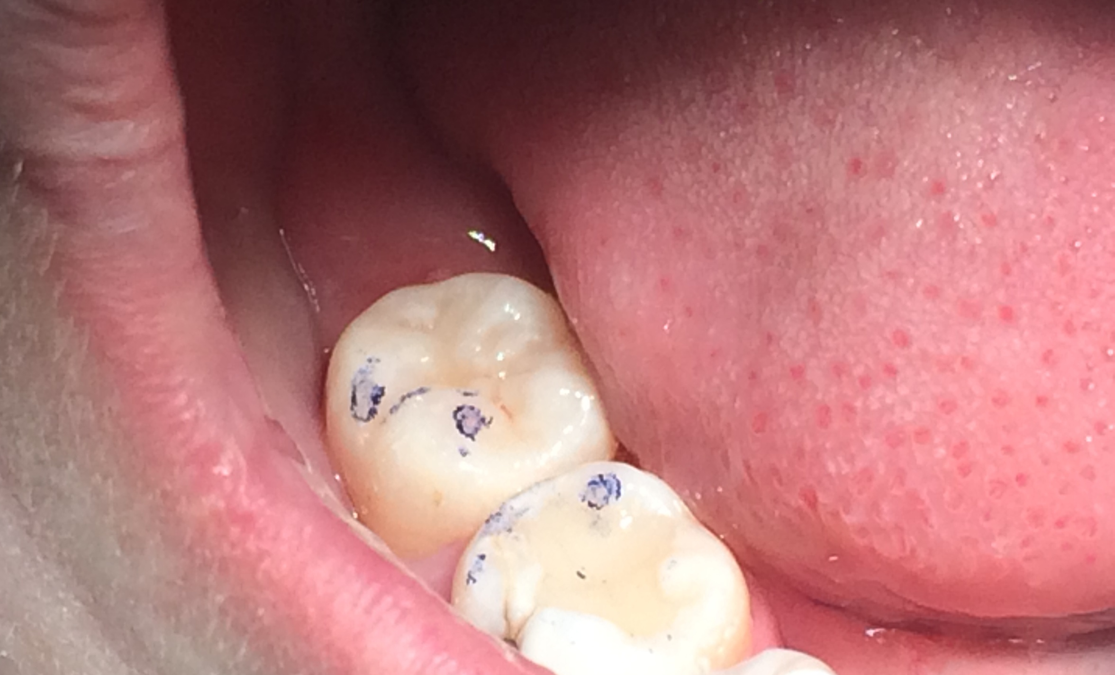
Окклюзионная коррекция минимальна или вообще отсутствует

Slide 15
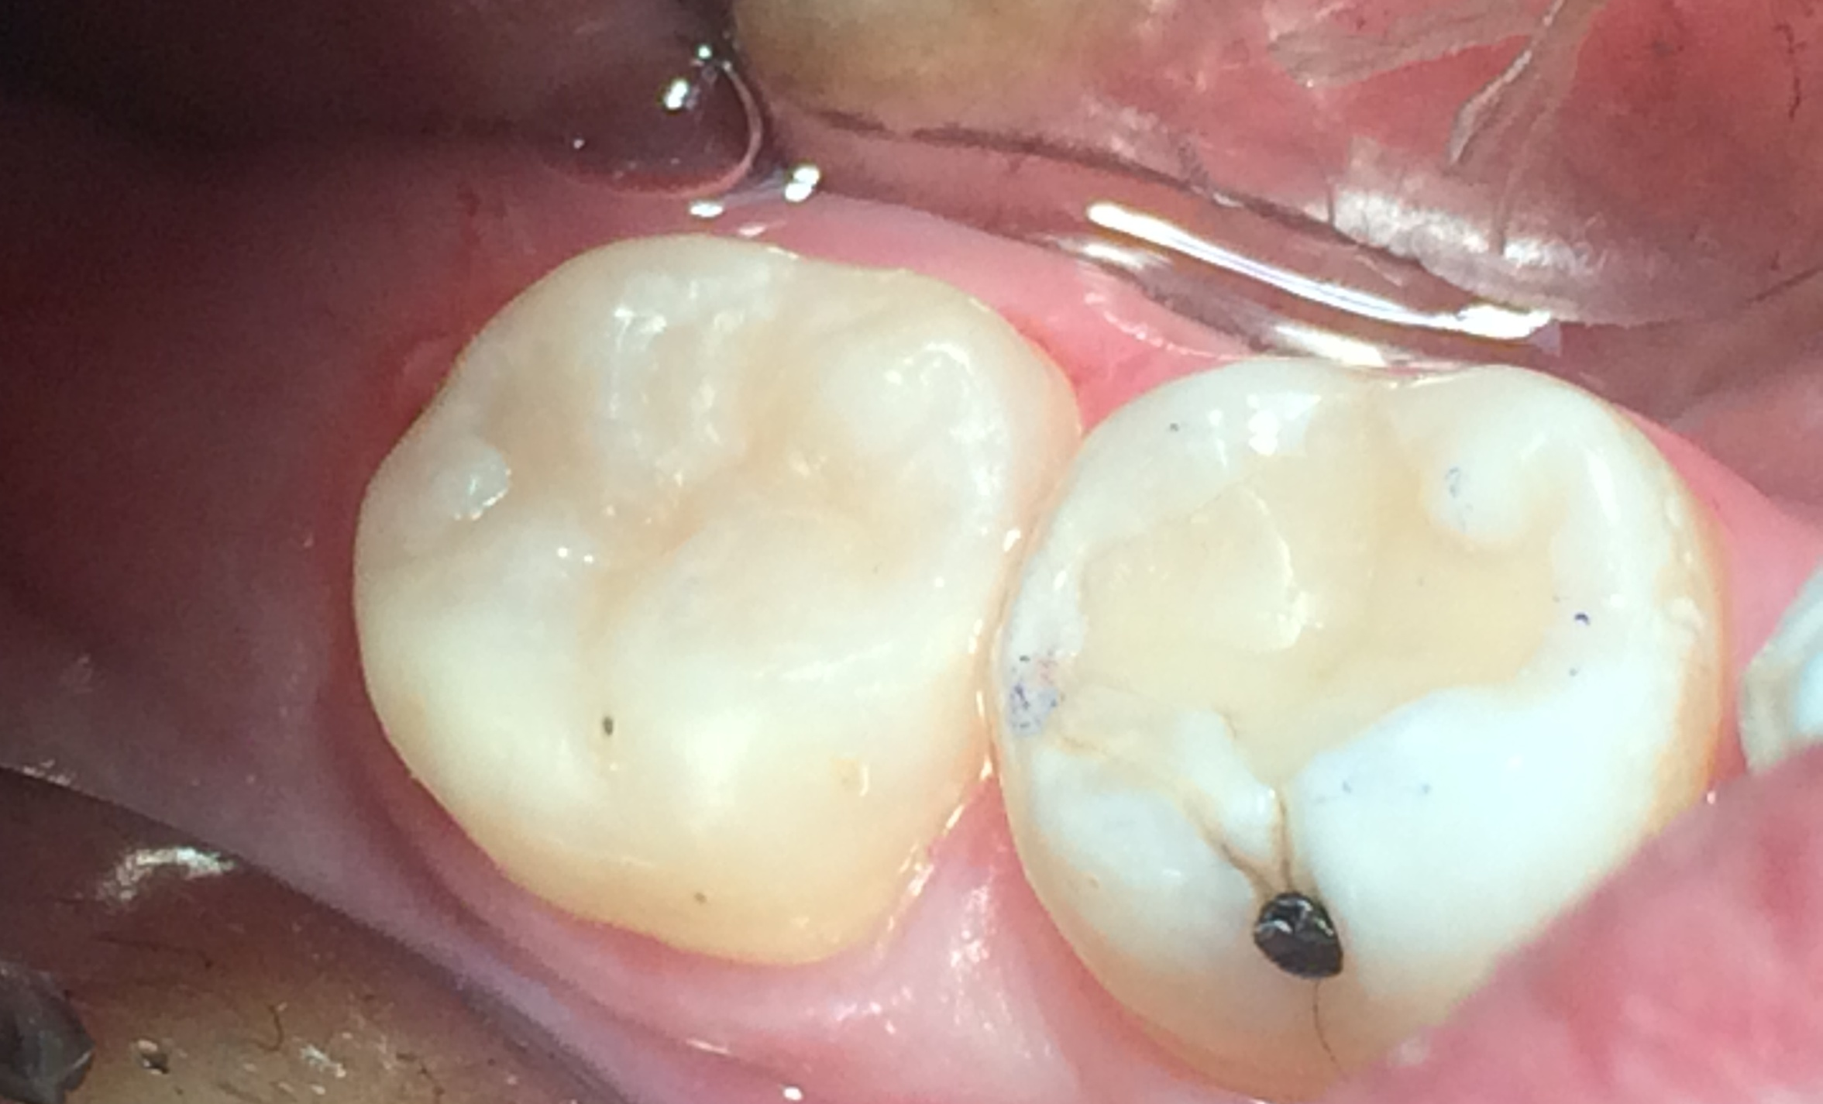
Финишная отделка и полировка

Slide 16
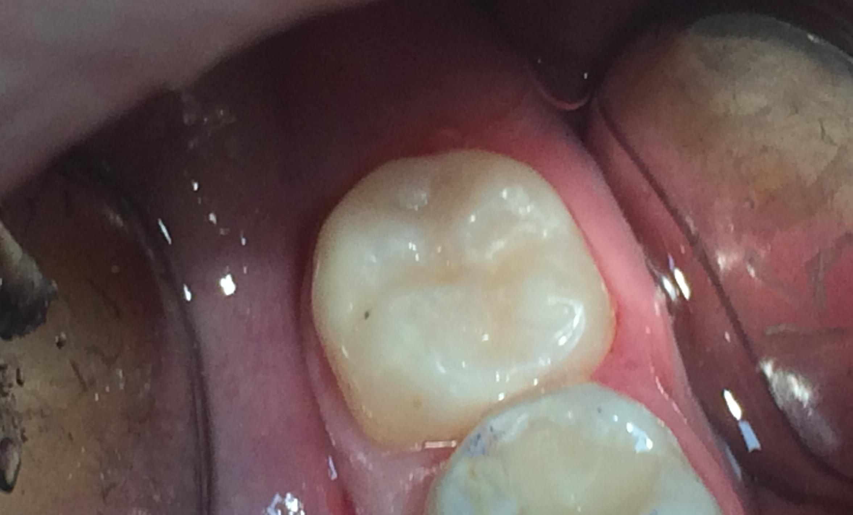
Окончательный вид реставрации зуба 4.7

Slide 17
Клинический пример

Slide 18
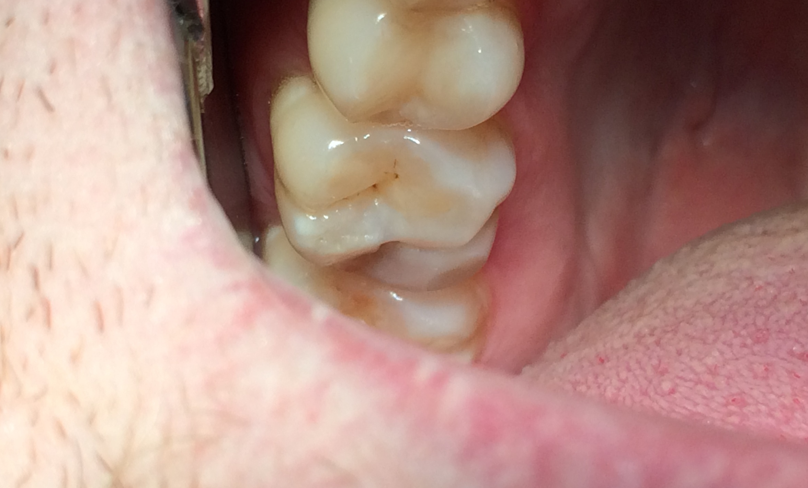
Исходная клиническая ситуация - зуб 1.6 скрытая кариозная полость на дистальной поверхности . Анатомия окклюзионной поверхности сохранена.

Slide 19
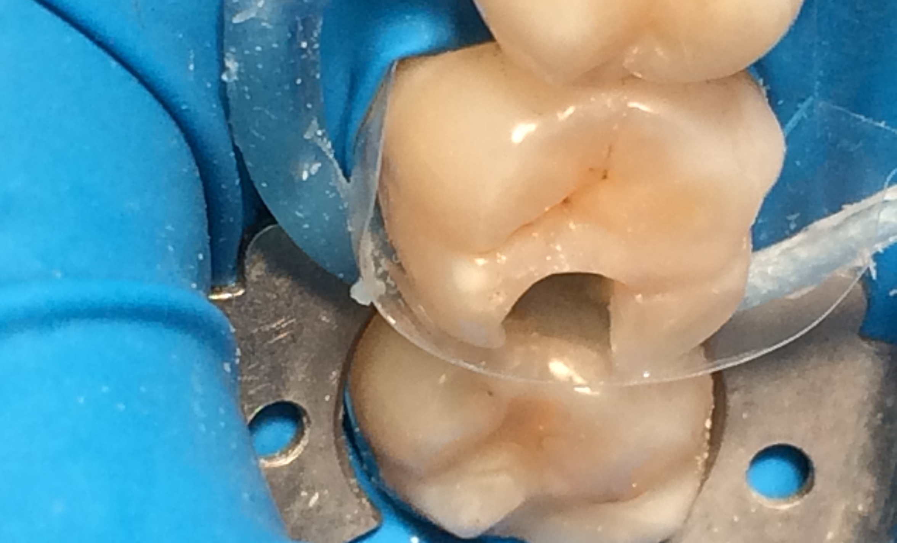
Установка и фиксация матрицы

Slide 20
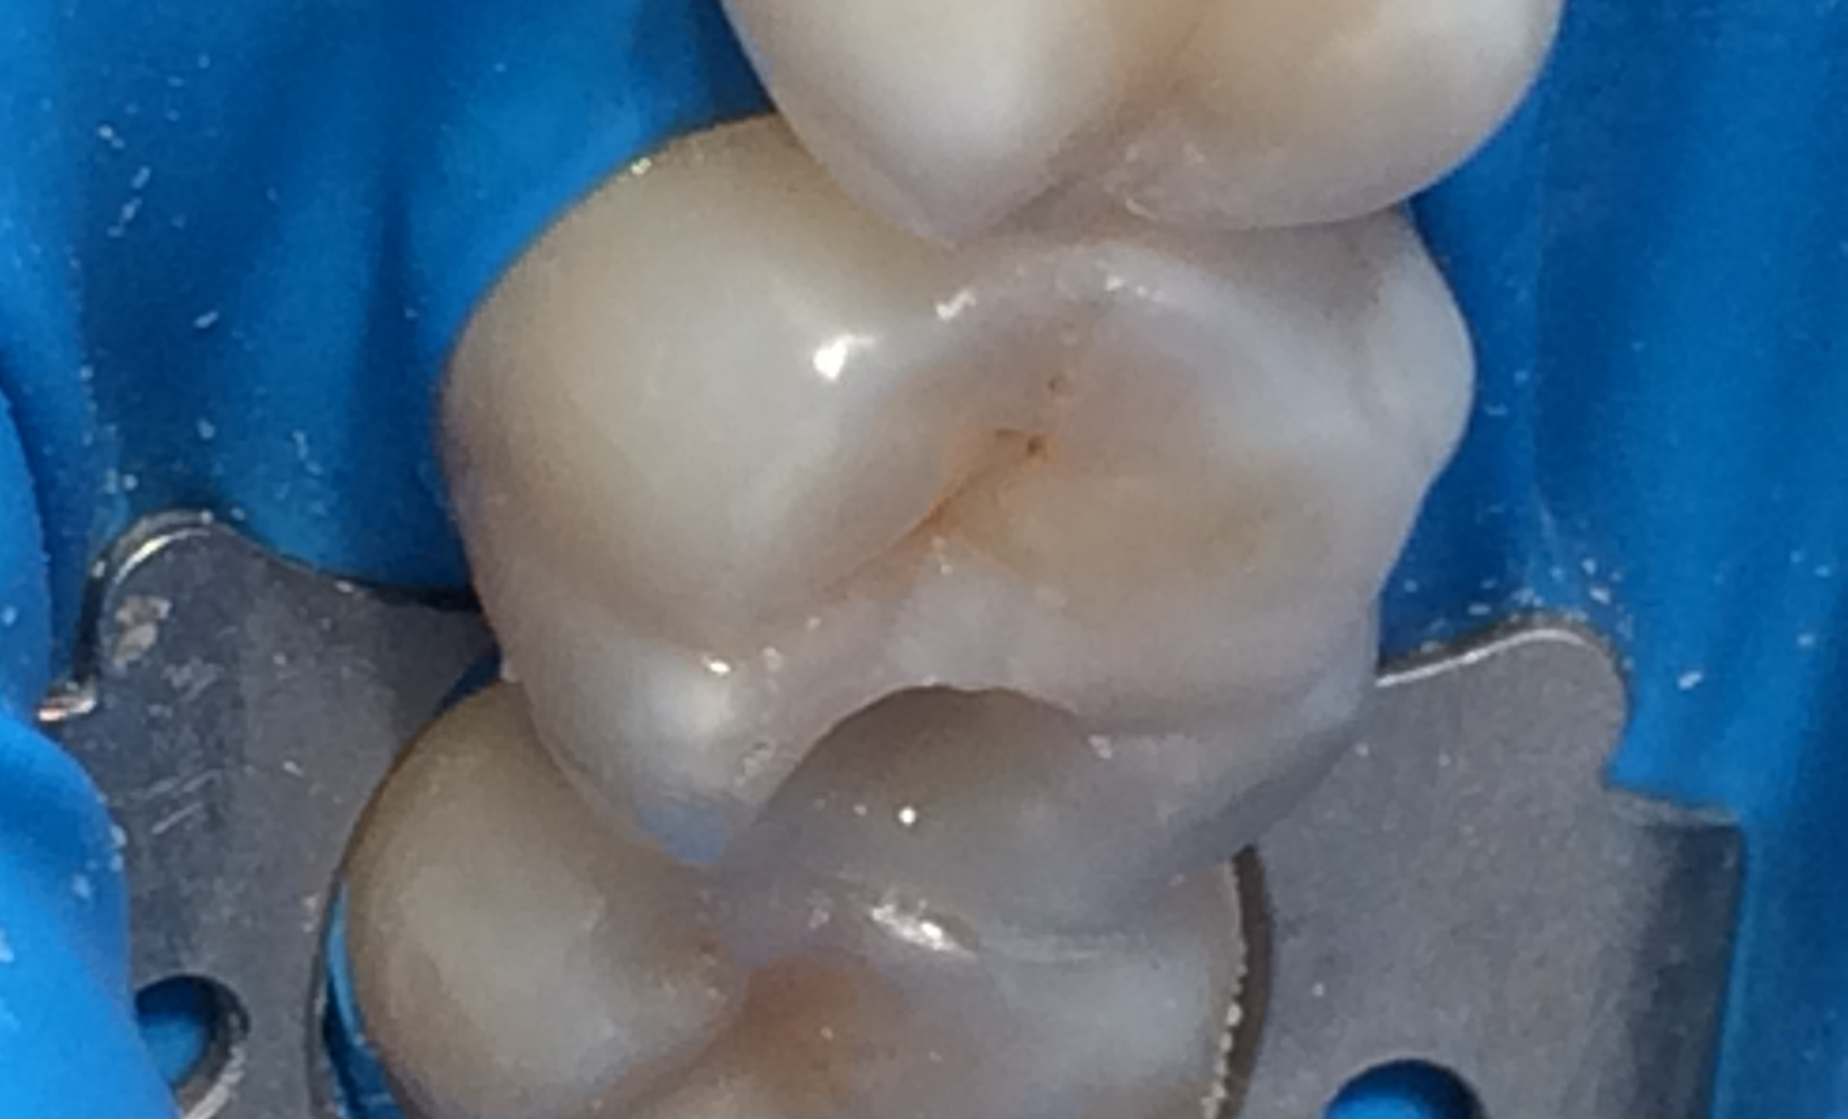
Восстановление дистальной стенки (преводим дефект из 2 класса в 1 класс по Блэку)

Slide 21
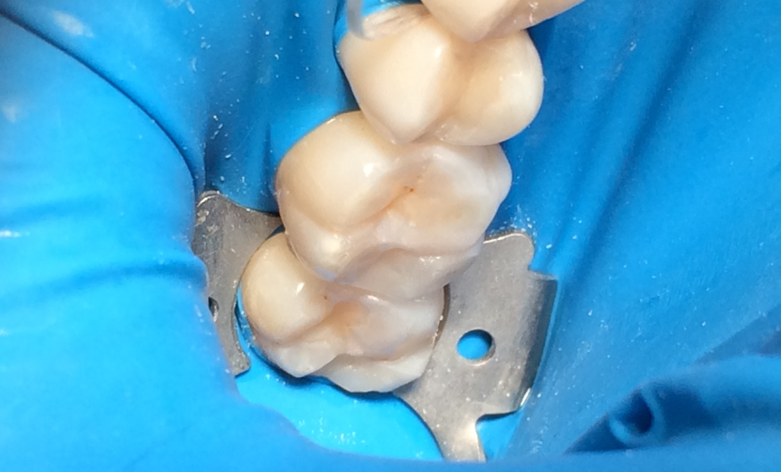
Вид реставрации после полимеризации последнего эмалевого слоя

Slide 22
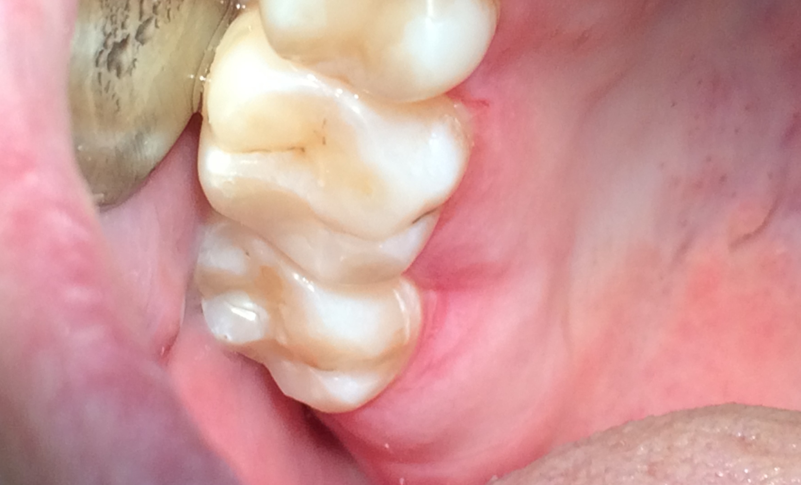
Окончательный результат после финишной обработки

Slide 23
Невозможно добиться такой точности восстановления анатомической формы зуба без использования "силиконового ключа".

Slide 24
Настоящая презентация подготовлена врачом-стоматологом ГАУЗ СО «СОСП» Энтелис Любовью Владимировной

